Slide 1
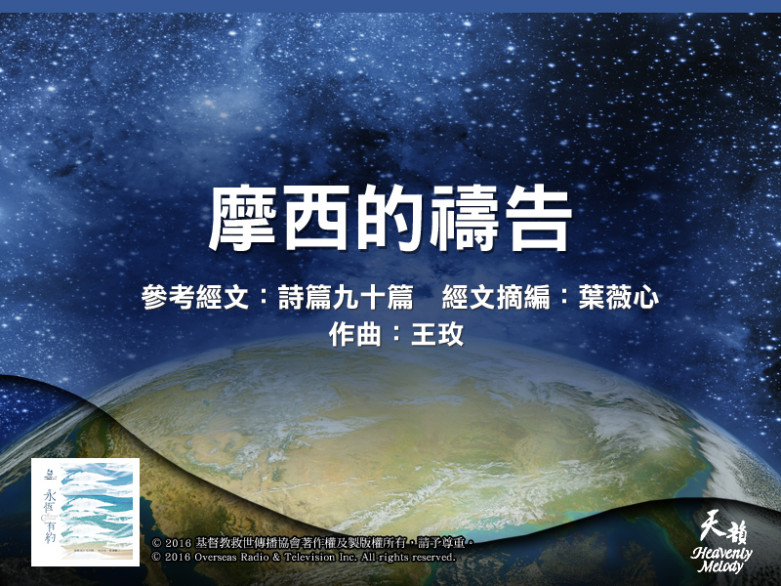

Slide 2
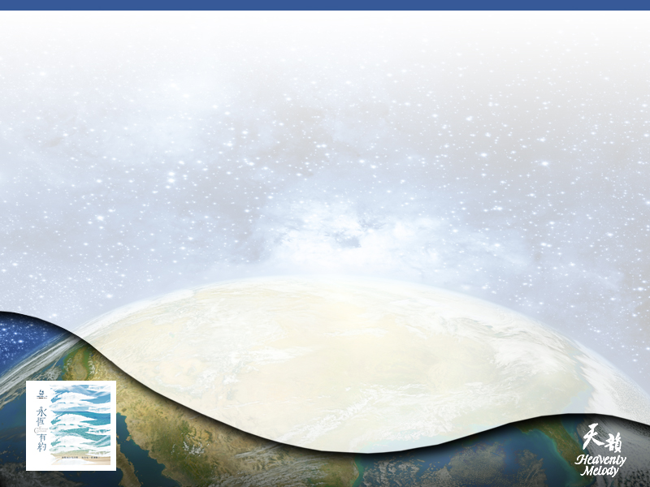
主啊！祢世世代代
做我們的居所

Slide 3
眾山未曾生出
地和世界未曾造成
亙古直到永遠祢是神

Slide 4
主啊！祢看待千年
如已過的昨天

Slide 5
又如夜的片刻
祢叫世人歸於塵土
白天生長晚上枯乾

Slide 6
求祢指教我們數算
自己的日子
使我們得著智慧的心

Slide 7
早晨我們飽嚐祢的慈愛
一生一世歡呼喜樂

Slide 8
誰曉得
祢怒氣的權勢畏懼祢
誰按著
祢該受的敬畏敬畏祢

